Slide 1


MEDIA MENGAJAR
BUPENA
UNTUK SD/MI KELAS 4
ILMU PENGETAHUAN ALAM
DAN SOSIAL (IPAS)

Slide 2



Sejarah Kerajaan-Kerajaan di Indonesia
BAB
6
Sebelum Indonesia merdeka, negara kita terdiri atas banyak kerajaan yang tersebar dari Sabang sampai Merauke.
Kerajaan yang ada di Indonesia memiliki corak Hindu, Buddha, dan Islam.

Slide 3



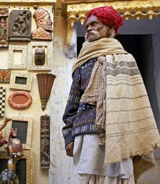
A. Sejarah Kerajaan Hindu-Buddha di Indonesia
Kerajaan bercorak Hindu – Buddha diperkirakan berdiri di Indonesia sejak abad ke – 4 Masehi.
Berkembang karena datangnya pedagang dari India yang menyebarkan agama Hindu dan Buddha.

Slide 4


Kerajaan Hindu di Indonesia

Slide 5
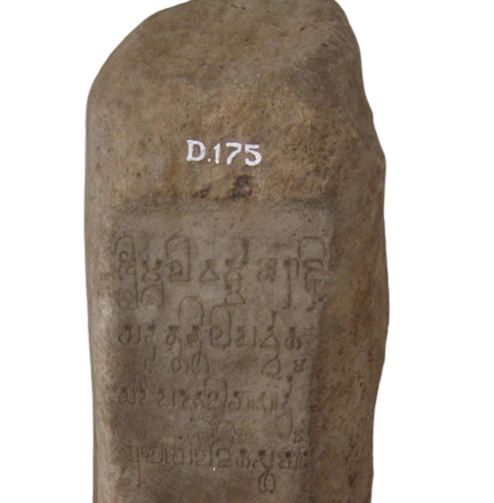
1. Kerajaan Kutai
Tahun berdiri
400 Masehi.
Letak
Tepi Sungai Mahakam, Kutai, Kalimantan Timur.
Raja terkenal
Raja Mulawarman.
Peninggalan
Prasasti Yupa.
Prasasti Yupa berisi kisah kedermawanan dan kearifan Raja Mulawarman, Kerajaan Kutai.
Kerajaan tertua di Indonesia

Slide 6
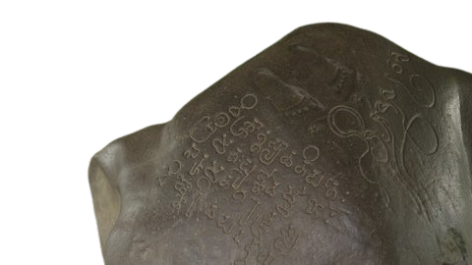
2. Kerajaan Tarumanegara
Tahun berdiri
450 Masehi.
Peninggalan
Letak
Bogor,
Jawa Barat.
Prasasti Ciaruteun, Prasasti Kebon Kopi, Prasasti Tugu, Prasasti Lebak, Prasasti Jambu, Prasasti Pasir Awi, Prasasti Cianten.
Raja terkenal
Raja Purnawarman.
Kerajaan tertua di Pulau Jawa
Prasasti Ciaruteun berisi berisi telapak kaki Raja Purnawarman yang diibaratkan sebagai kaki Dewa Wisnu.

Slide 7
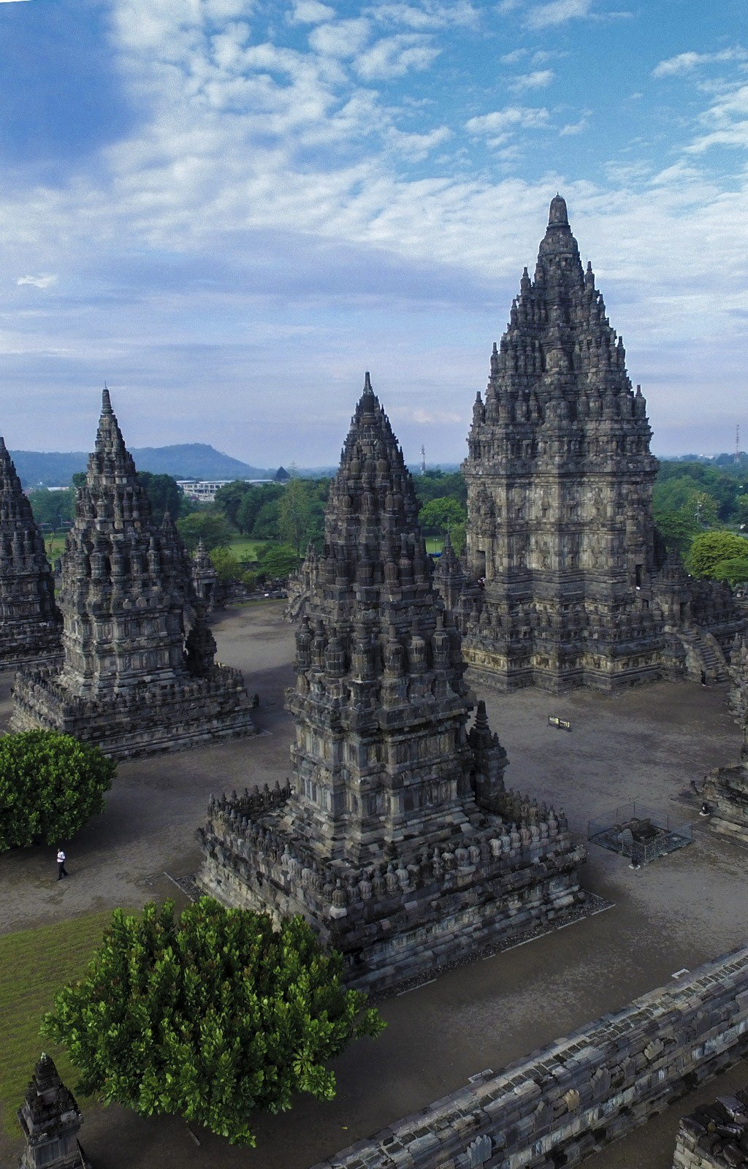
3. Kerajaan Mataram Hindu
Tahun berdiri
800 Masehi.
Letak
Wilayah Jawa Timur.
Raja terkenal
Raja Sanjaya.
Peninggalan
Prasasti di Desa Canggal, Kedu dan ratusan candi di Komplek Candi Prambanan.
Candi di Komplek Candi Prambanan jejak Kerajaan Mataram Hindu.

Slide 8
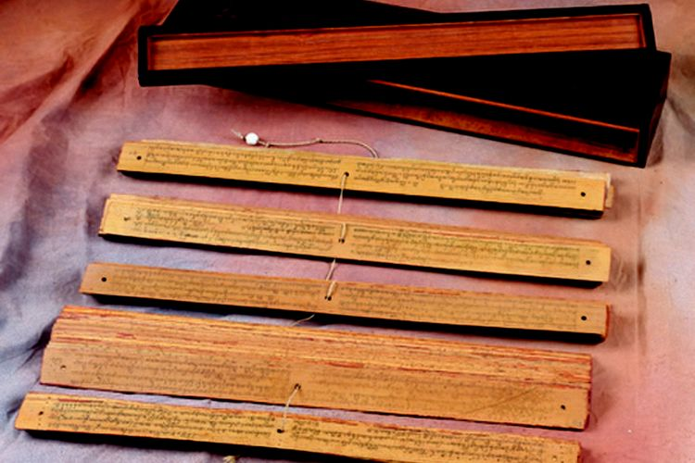
4. Kerajaan Kediri
Tahun berdiri
1042-1222 Masehi.
Letak
Tepi sungai Brantas, Kediri, Jawa Timur.
Raja terkenal
Raja Jayabaya.
Peninggalan
Prasasti Mahaksubya, Kitab Negarakertagama, Kitab Calon Arang.
Kitab Negarakertagama karya Empu Prapanca yang berisi kisah keagungan Majapahit.

Slide 9
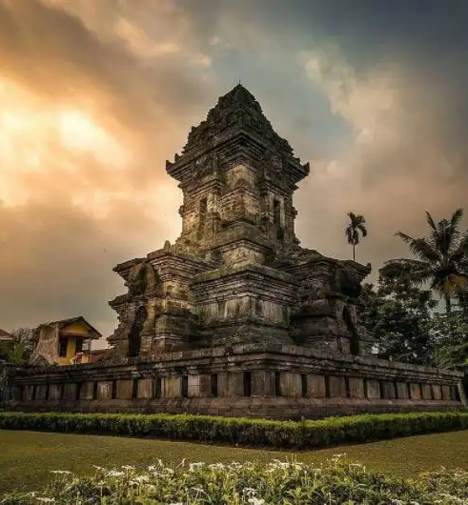
5. Kerajaan Singasari
Tahun berdiri
1222 Masehi.
Letak
Malang, Jawa Timur.
Raja terkenal
Raja Ken Arok (pendiri)
Raja Kertanegara (kejayaan).
Peninggalan
Candi Singasari.
Candi Singasari peninggalan Kerjaaan Singasari.

Slide 10
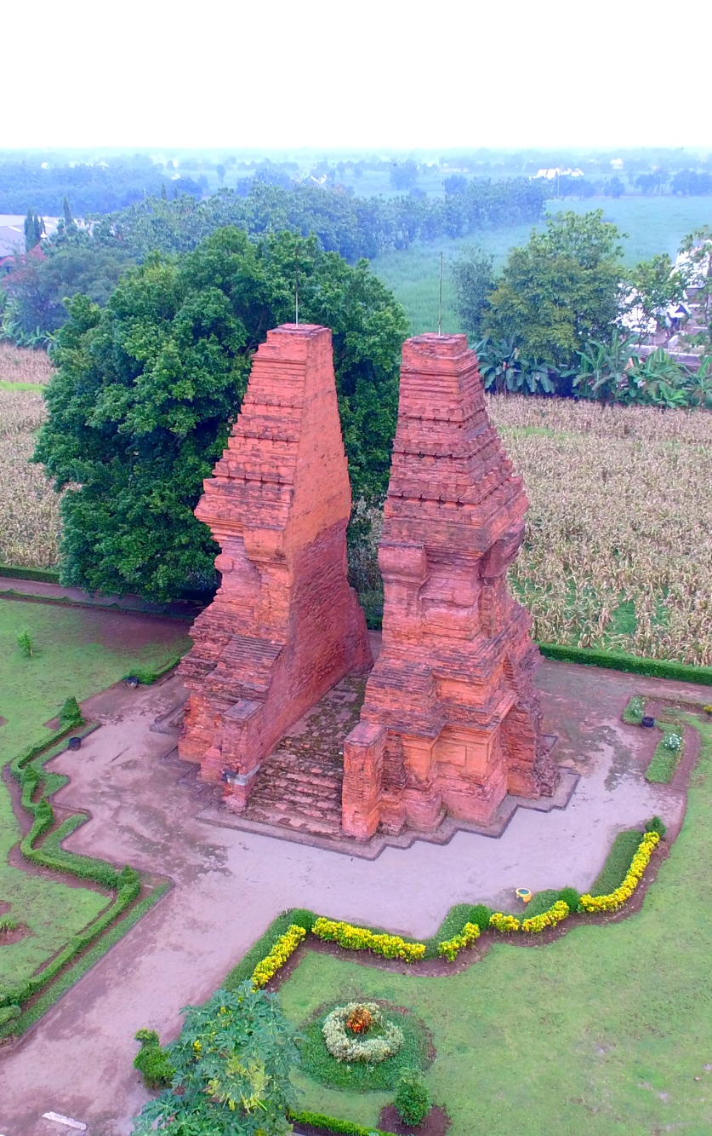
6. Kerajaan Majapahit
Tahun berdiri
1293-1500 Masehi.
Letak
Jawa Timur.
Raja terkenal
Raden Wijaya (pendiri)
Hayam Wuruk beserta Patih Gajah Mada (kejayaan).
Peninggalan
Candi Tikus, Candi Panataran, Candi Sumber Jati, Situs Trowulan.
Gapura Wringin Lawang jejak Kerajaan Majapahit di Situs Trowulan.

Slide 11
Kerajaan Buddha di Indonesia

Slide 12
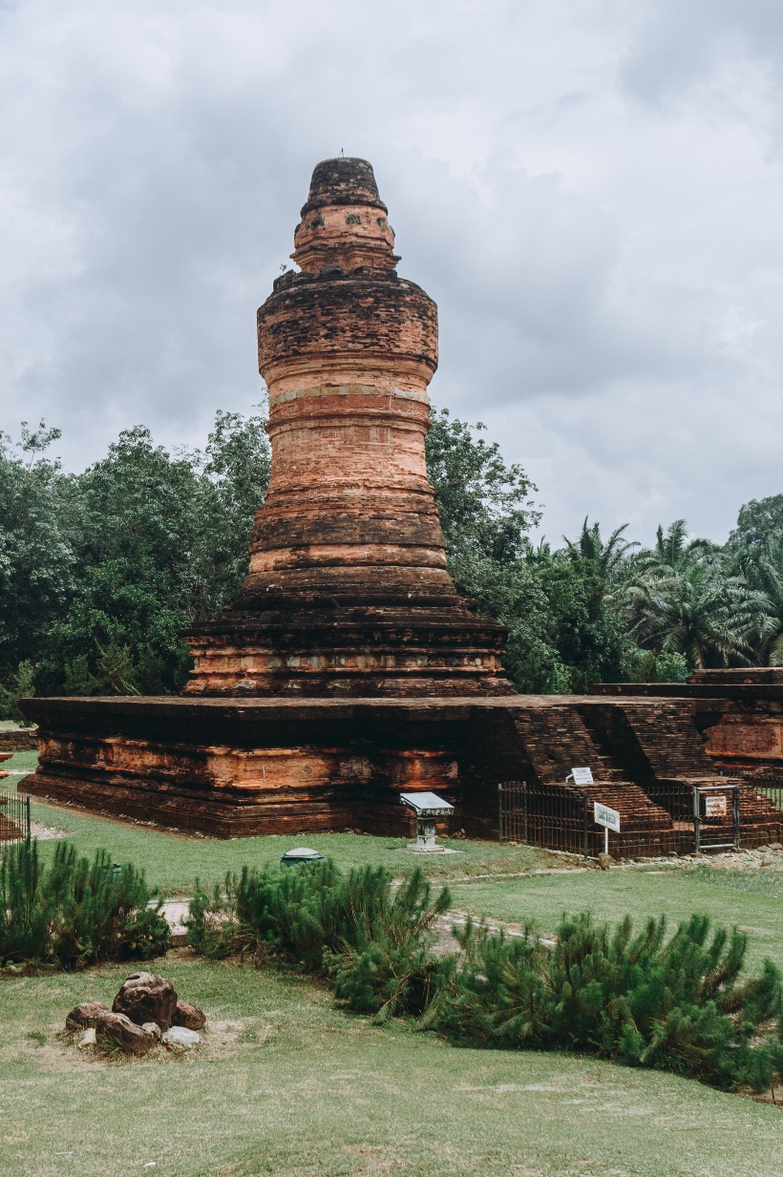
1. Kerajaan Sriwijaya
Tahun berdiri
Abad ke – 7 Masehi.
Letak
Muara Takus (pusat)
Muara Sungai Musi (pindah)
Raja terkenal
Raja Balaputradewa.
Peninggalan
Candi Muara Takus, Prasasti Kedukan Bukit, Prasasti Telaga Batu, Prasasti Kota Kapur, Prasasti Karang Berahi.
Candi Muara Takus jejak Kerajaan Sriwijaya.

Slide 13
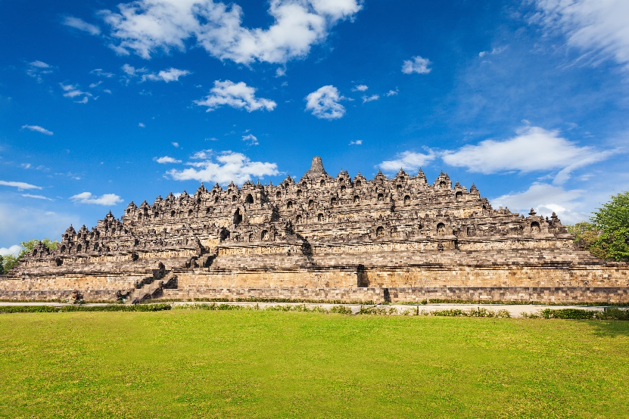
2. Kerajaan Mataram Buddha
Tahun berdiri
750 Masehi.
Letak
Jawa Timur.
Raja terkenal
Wangsa Syailendra.
Peninggalan
Candi Borobudur, Candi Kalasan, Candi Mendut, Candi Sewu, Candi Pawon.
Candi Borobudur jejak Kerajaan Mataram Buddha.
Kelanjutan dari Kerajaan Mataram Hindu

Slide 14
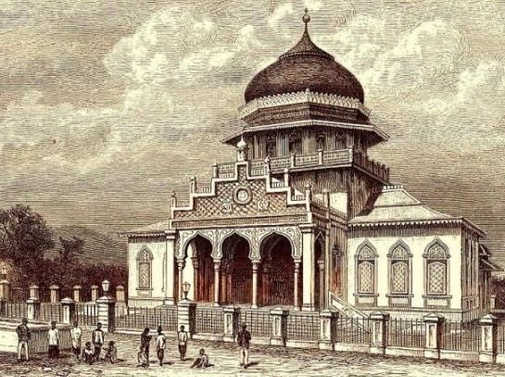
B. Sejarah Kerajaan Islam di Indonesia
Kerajaan Islam di Indonesia berkembang sejak abad ke – 7 Masehi.
Berkembang karena datangnya pedagang dari Arab, Persia, dan Gujarat yang menyebarkan agama Islam di Indonesia yang mula-mula di Pulau Sumatra.

Slide 15
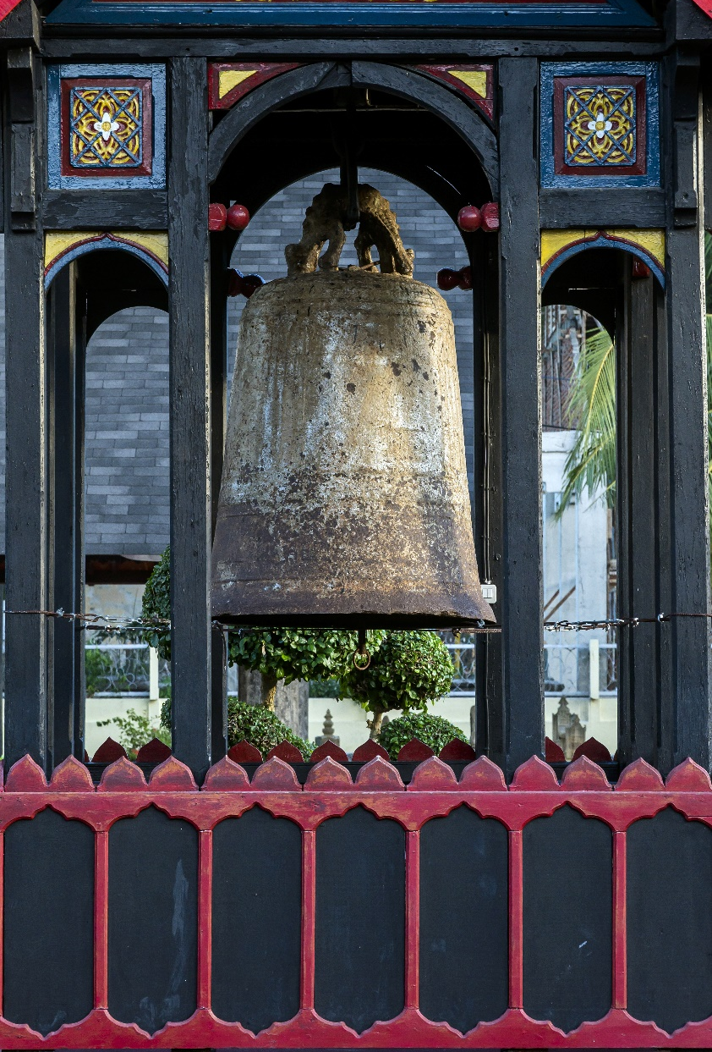
1. Kerajaan Samudra Pasai
Tahun berdiri
Abad ke – 13 Masehi.
Letak
Aceh Utara (Lhokseumawe).
Raja terkenal
Sultan Malik As-Saleh (Raja Pertama).
Peninggalan
Lonceng Cakra Donya.
Lonceng Cakra Donya jejak Kerajaan Samudra Pasai.
Kerajaan Islam Pertama di Indonesia

Slide 16
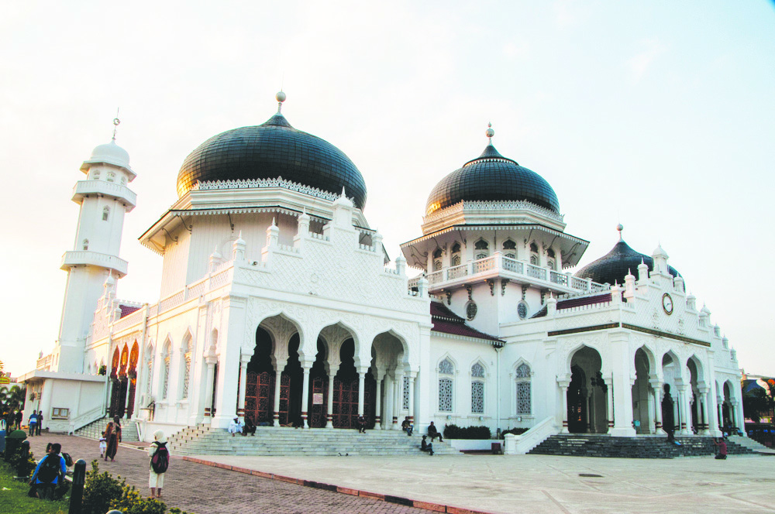
2. Kerajaan Aceh
Tahun berdiri
Abad ke – 16 Masehi.
Letak
Banda Aceh.
Raja terkenal
Sultan Iskandar Muda.
Peninggalan
Masjid Raya
Baiturrahman.
Masjid Raya Baiturrahman jejak Kerajaan Aceh.

Slide 17
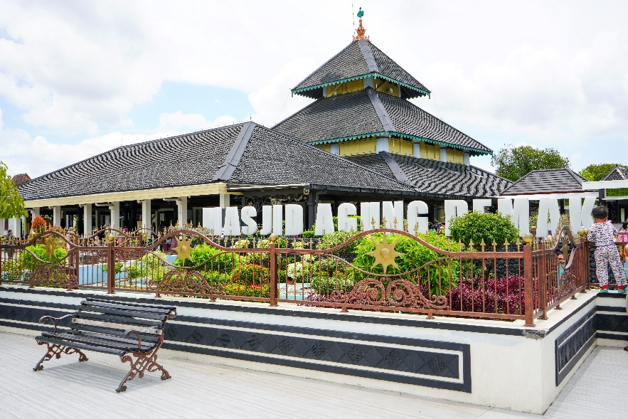
3. Kerajaan Demak
Tahun berdiri
Abad ke – 16 Masehi.
Letak
Demak, Jawa.
Raja terkenal
Raden Patah, Sultan Trenggono, dan Fatahillah.
Peninggalan
Masjid Agung Demak.
Masjid Agung Demak jejak Kerajaan Demak.
Kerajaan Islam Pertama di Pulau Jawa

Slide 18
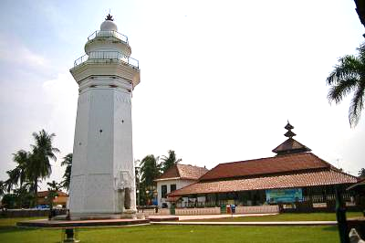
4. Kerajaan Banten
Tahun berdiri
Abad ke – 16 Masehi.
Letak
Kabupaten Serang, Banten.
Raja terkenal
Sultan Hasanuddin (Raja Pertama) dan Sultan Ageng Tirtayasa.
Peninggalan
Masjid Agung Demak.
Masjid Agung Banten jejak Kerajaan Banten.

Slide 19
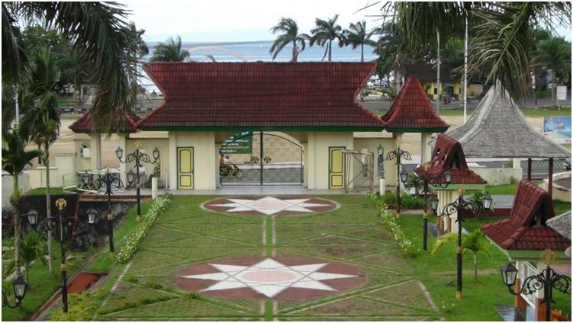
5. Kerajaan Ternate dan Tidore
Tahun berdiri
1257 Masehi.
Letak
Sampalu, Kepulauan Maluku.
Raja terkenal
Sultan Khairun (Kerajaan Ternate) dan Sultan Nuku (Kerajaan Tidore).
Gerbang Istana Sultan Ternate jejak Kerajaan Ternate dan Tidore.
Peninggalan
Gerbang Istana Sultan Ternate.

Slide 20
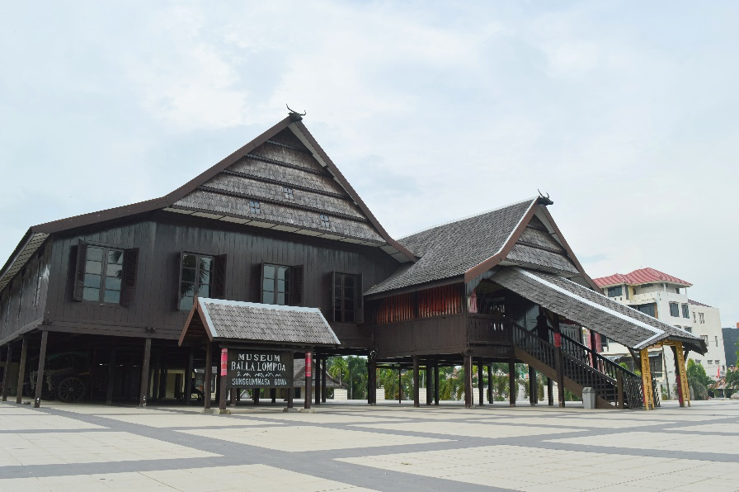
6. Kerajaan Gowa-Tallo
Tahun berdiri
1257 Masehi.
Letak
Somba Opu, Goa, Sulawesi Selatan.
Raja terkenal
Raja Karaeng Matoaya dan Sultan Hasanuddin.
Peninggalan
Istana Balla Lompoa.
Istana Balla Lompoa jejak Kerajaan Gowa-Tallo.

Slide 21
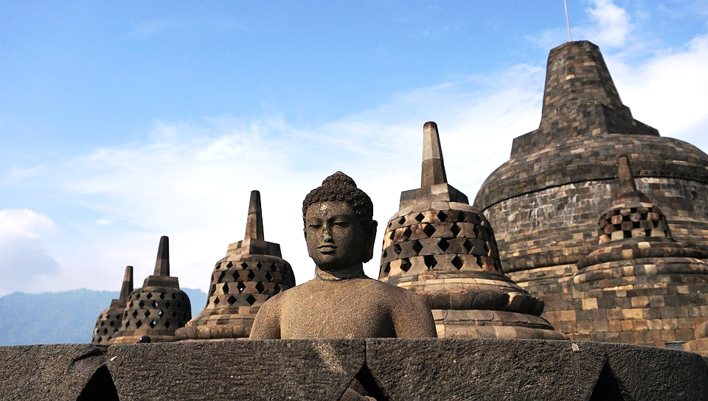
a. Candi
C. Peninggalan Sejarah Masa Kerajaan - Kerajaan di Indonesia
Peninggalan Kerajaan Hindu-Buddha
Candi Borobudur
Bangunan yang dibuat untuk menghormati dan memuliakan leluhur.

Slide 22
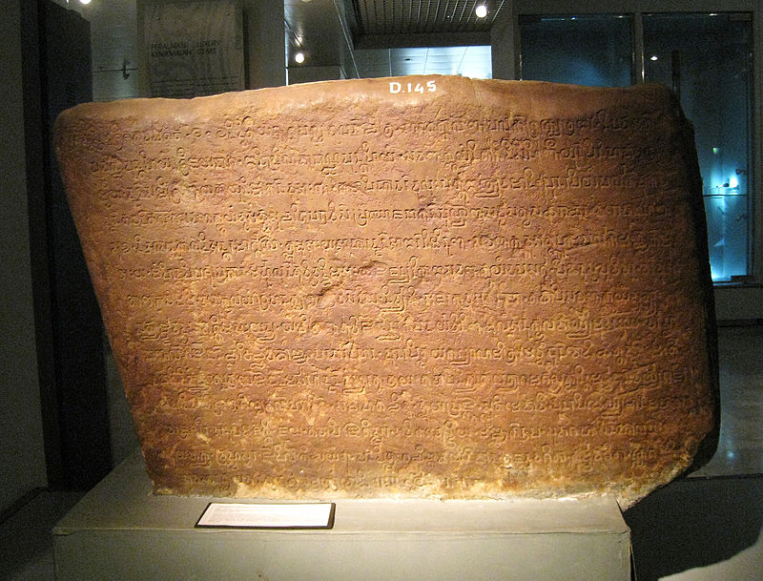
b. Prasasti
Tulisan yang memiliki sejarah dan ditulis dengan menggunakan huruf Pallawa dalam bahasa Sanskerta.
Prasasti Talang Tuo
Prasasti Ciaruteun

Slide 23
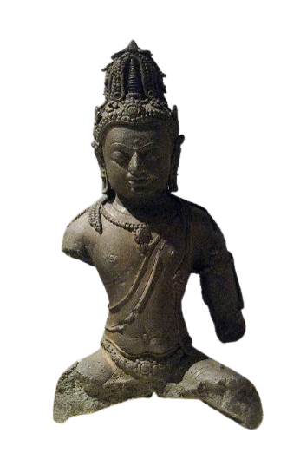
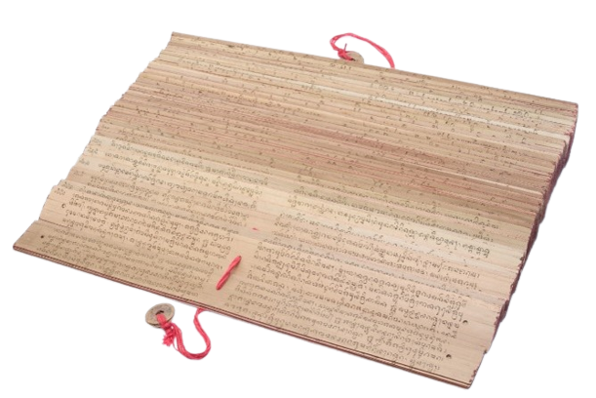
c. Arca
Patung batu yang digunakan sebagai tempat pemujaan dewa.
Arca Maitreya
d. Kitab
Kumpulan kisah peristiwa penting yang biasanya ditulis di atas daun lontar.
Kitab Sutasoma

Slide 24
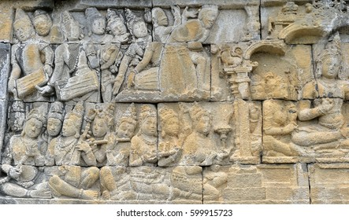
e. Seni Ukir
Peninggalan berupa seni ukir atau pahatan pada dinding candi berisi cerita masyarakat.
Relief pada Candi Borobudur merupakan salah satu peninggalan seni ukir.

Slide 25
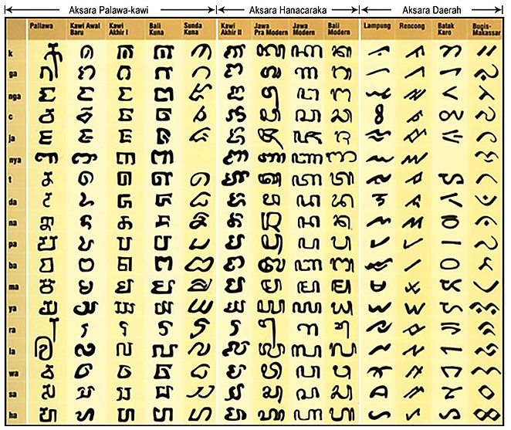
f. Aksara dan Bahasa
Aksara Pallawa
Bahasa Sanskerta.
Aksara Pallawa peninggalan kerajaan Hindu- Buddha.

Slide 26
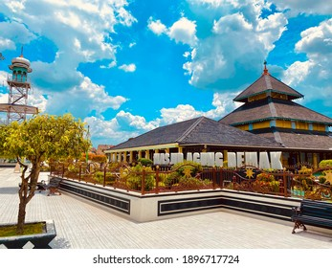
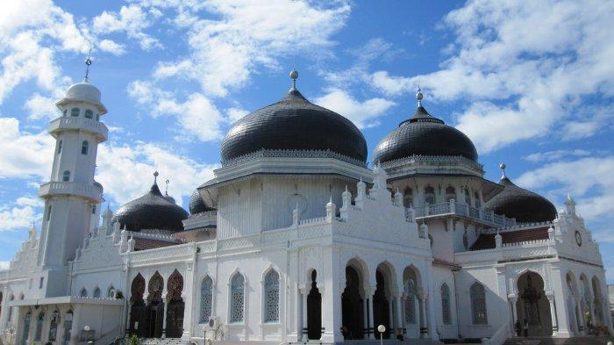
a. Masjid
Peninggalan Kerajaan Islam
Tempat ibadah umat Islam dan tempat menyebarkan ajaran agama Islam pada masa kerajaan Islam.
Masjid Agung Demak
Masjid Raya Baiturrahman

Slide 27
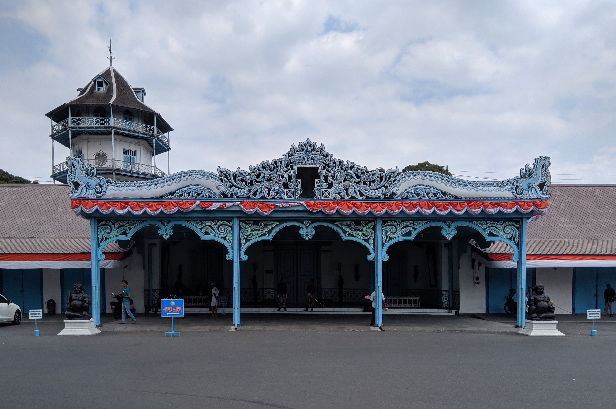
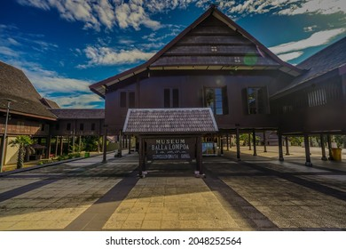
b. Istana
Tempat tinggal sultan atau raja yang berfungsi sebagai pusat pemerintahan.
Keraton Surakarta
Istana Balla Lompoa

Slide 28
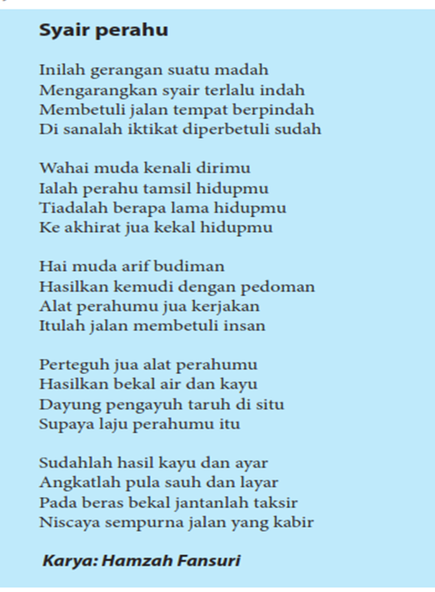
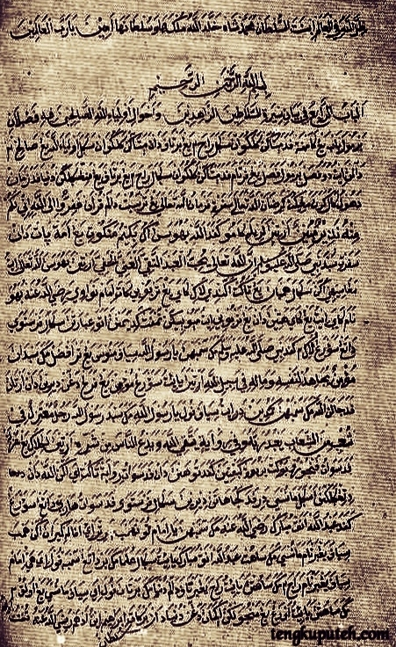
c. Karya Sastra
Kitab Bustan Al-Salatin karya Nuruddin Ar-Raniri.
Syair Perahu karya Hamzah Fansuri
Suluk berupa syair berisi nasihat.
Hikayat berupa cerita yang diambil dari suatu kejadian sejarah.

Slide 29
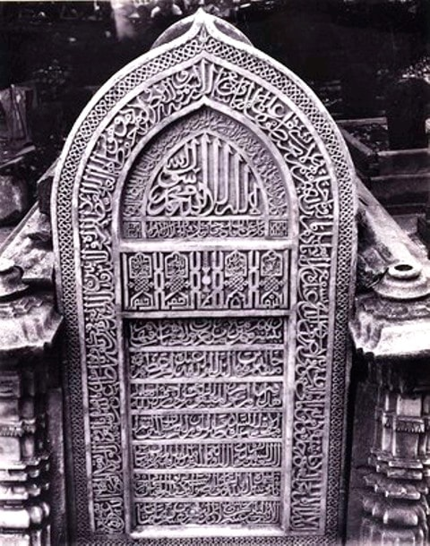
d. Kaligrafi
Tulisan yang diukir dengan menggunakan teknik khusus. Dapat ditemui pada dinding atau mimbar masjid.
Kaligrafi karya Maulana Malik Ibrahim.

Slide 30
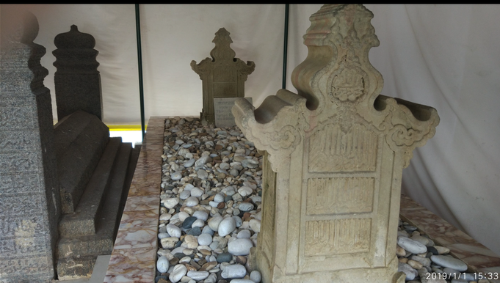
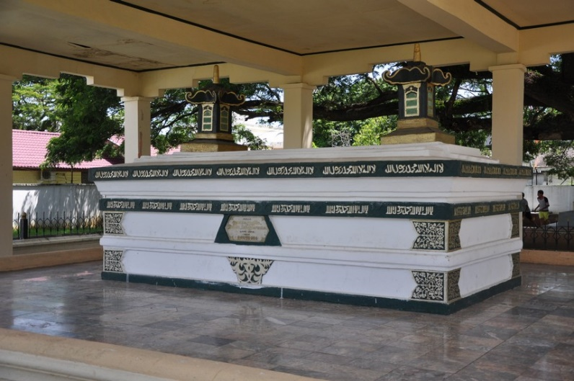
e. Makam
Peninggalan kerajaan berupa makam para raja atau sultan.
Makam Sultan Malik As- Saleh
Makam Sultan Iskandar Muda

Slide 31
Karakteristik Alam dan
Pemanfaatannya
BAB
6
A. Karakteristik Alam di Indonesia dan Pemanfaatannya
Karakteristik alam mencirikan segala sesuatu yang tampak di alam.

Slide 32


Karakteristik alam akan mempengaruhi sumber daya alam dan mata pencaharian masyarakat.
Karakteristik Alam
1. Daratan
2. Perairan
Bagian permukaan bumi yang tidak digenangi air dan berbentuk padat.
Wilayah luas di permukaan bumi yang digenangi air.

Slide 33

Tabel Karakteristik dan Pemanfaatan Daratan
Nama Jenis Daratan | Karakteristik | Pemanfaatan
Dataran Tinggi | Memiliki ketinggian lebih dari 600 mdpl (meter di atas permukaan laut). Udara sejuk. Tanah subur. | Lahan perkebunan. Pertanian sayur. Peternakan sapi. Tempat rekreasi alam.
Gunung | Permukaan bumi yang menjulang tinggi dan besar. Ketinggian lebih dari 1.000 mdpl. | Objek edukasi dan penelitian. Sumber air bersih Tempat rekreasi alam.

Slide 34
Tabel Karakteristik dan Pemanfaatan Daratan
Nama Jenis Daratan | Karakteristik | Pemanfaatan
Bukit | Memiliki ketinggian kurang dari 600 mdp | Lahan perkebunan. Tempat rekreasi alam.
Dataran Rendah | Memiliki ketinggian kurang dari 600 mdpl. Cenderung datar dan memiliki ketersediaan air yang cukup. | Lahan pertanian. Permukiman. Pabrik industri.

Slide 35
Tabel Karakteristik dan Pemanfaatan Perairan
Nama Jenis Perairan | Karakteristik | Pemanfaatan
Sungai | Aliran air yang mengalir dari daerah pegunungan (hulu) ke daerah rendah (hilir). | Sarana transportasi. Irigasi pertanian.
Rawa | Daratan yang digenangi air. Air yang menggenang di rawa tidak dalam seperti danau atau sungai. | Penyimpanan kelebihan air pada musim hujan.
Danau | Genangan air luas yang dikelilingi daratan. Danau buatan manusia = waduk. | Pembudidayaan ikan. Pembangkit listrik. Tempat rekreasi.

Slide 36
Tabel Karakteristik dan Pemanfaatan Perairan
Nama Jenis Perairan | Karakteristik | Pemanfaatan
Laut | Kumpulan air asin yang menggenangi sebagian besar permukaan bumi. Memisahkan pulau-pulau dan benua. | Sumber makanan, obat-obatan, dan kosmetik.
Selat | Laut sempit yang terletak di antara dua pulau yang berdekatan. Indonesia memiliki banyak selat. | Penghubung dan pemisah antarpulau.

Slide 37
Tabel Karakteristik dan Pemanfaatan Perairan
Nama Jenis Perairan | Karakteristik | Pemanfaatan
Teluk | Bagian laut yang menjorok ke daratan. Terdapat pada laut yang memiliki pantai melengkung. | Tempat membangun pelabuhan (karena perairan cenderung lebih tenang).
Samudra | Laut yang sangat luas dan menghubungkan benua-benua. Di sekitar Kepulauan Indonesia terdapat Samudra Hindia dan Pasifik. | Jalur lalu lintas kapal laut besar.

Slide 38

B. Pengaruh Karakteristik Alam terhadap Kehidupan Masyarakat di Suatu Daerah
Lingkungan dan sumber daya yang berbeda – beda pada setiap tempat.
MENGAKIBATKAN
Berbagai jenis pekerjaan sesuai dengan lingkungan tempat tinggal penduduk.

Slide 39
Wilayah yang dapat dijadikan mata pencaharian penduduk
Pantai
Aliran Sungai
3. Rawa
4. Dataran Rendah
5. Dataran Tinggi

Slide 40

Perkembangan suatu daerah dapat menarik penduduk daerah lainnya untuk datang mencari peluang usaha.
Banyaknya pendatang tersebut menyebabkan pengaruh terhadap budaya setempat.
Akulturasi
2. Asimilasi

Slide 41
Akulturasi
Pertemuan dua atau lebih budaya setempat dengan budaya asing.
Tidak menghasilkan budaya baru.
Wayang kulit yang berasal dari Jawa menceritakan kisah Ramayana dari India.
Contoh

Slide 42
Asimilasi
Peleburan beberapa budaya asli yang berbeda.
Menghasilkan budaya baru.
Munculnya kata serapan pada bahasa Indonesia. Contohnya, kata bangku, garpu, dan jendela yang diserap dari bahasa Portugis.
Contoh

Slide 43
Karakteristik alam juga dapat memengaruhi kearifan lokal yang ada di suatu daerah.
Kearifan lokal merupakan gagasan atau pandangan hidup suatu masyarakat yang diwariskan secara turun-temurun di suatu daerah.

Slide 44
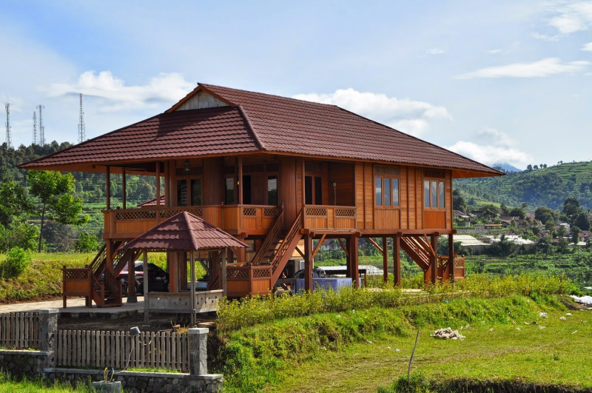
Ciri Kearifan Lokal
Mengarahkan laju perkembangan sebuah budaya.
Mampu menyatukan unsur-unsur budaya asing ke dalam budaya asli.
Mengajak masyarakat untuk turut menjaga kelestarian lingkungan alam.

Slide 45

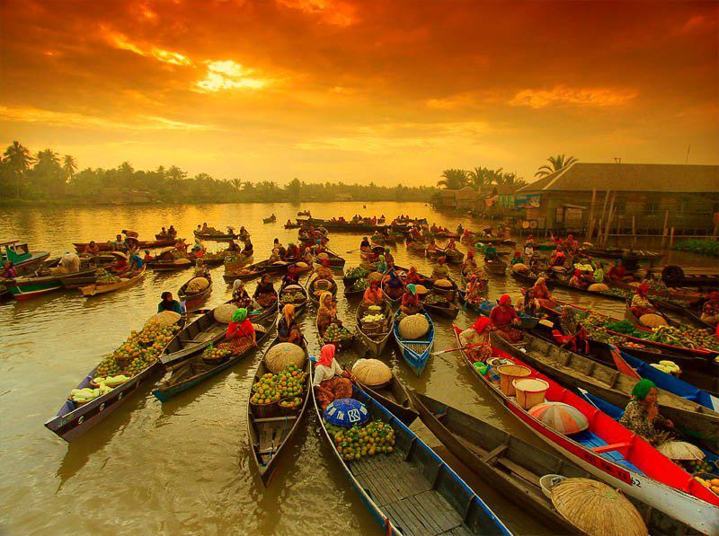
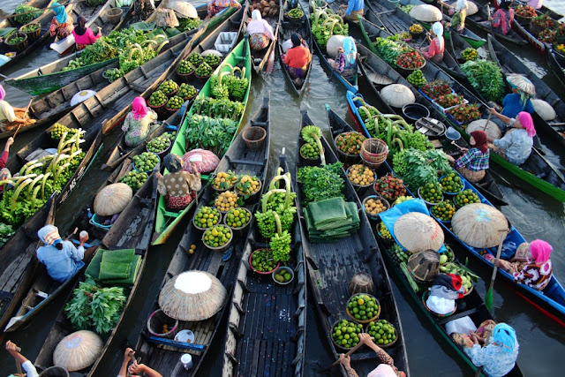
Ciri Kearifan Lokal
4. Mengandung nilai etika dan nilai moral.
5. Diwariskan secara turun-temurun.

Slide 46

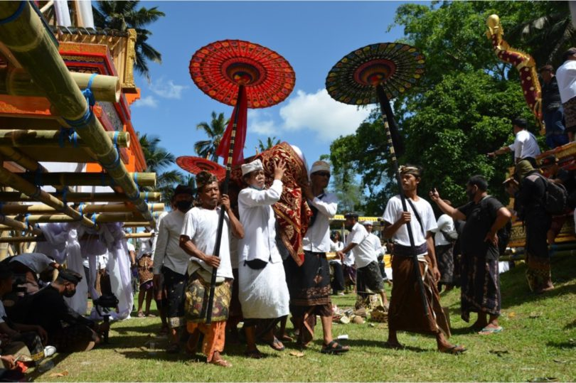
Fungsi Kearifan Lokal
Melestarikan sumber daya alam agar dapat terus digunakan oleh generasi mendatang.
Melestarikan akhlak dan budi pekerti masyarakat yang diwujudkan dalam upacara adat.
Mengembangkan dan meningkatkan kualitas sumber daya manusia.

Slide 47
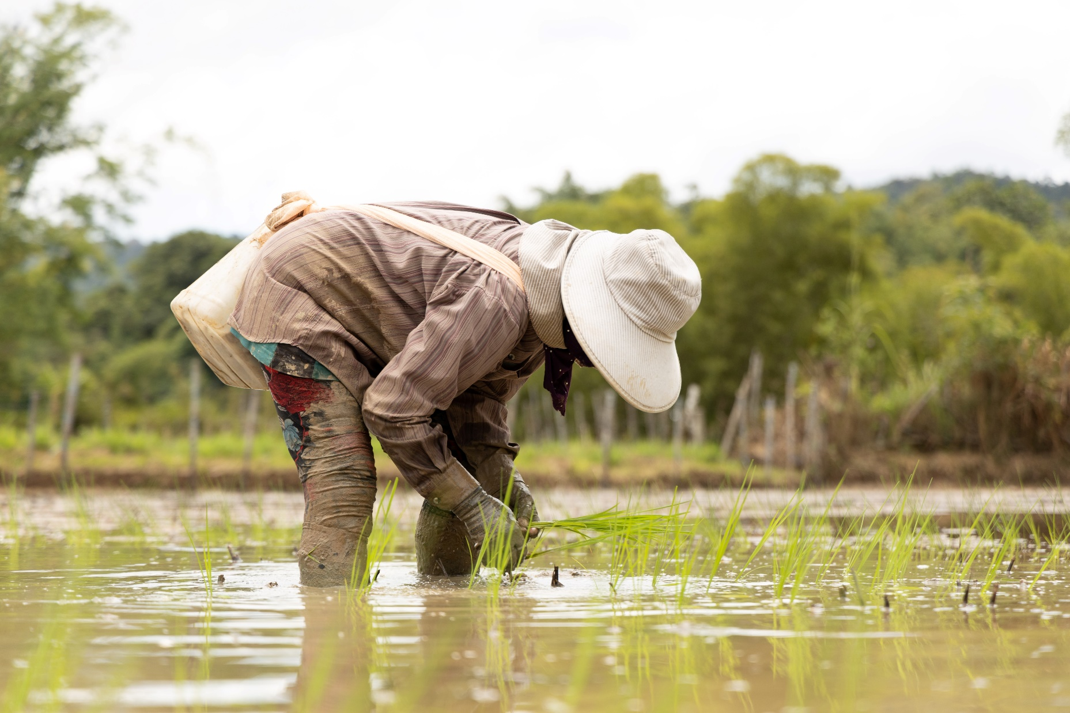


Fungsi Kearifan Lokal
Mengembangkan kebudayaan dan ilmu pengetahuan kepada generasi mendatang.
Petuah tentang kepercayaan atau pantangan yang harus ditaati oleh masyarakat di suatu wilayah.

Slide 48


BAB
7
Peta
A. Fungsi dan Jenis Peta
Peta merupakan gambaran permukaan bumi pada bidang datar dengan skala tertentu.

Slide 49
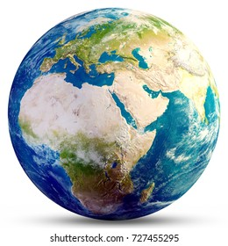
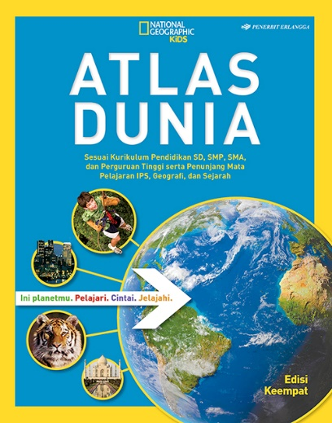
Kumpulan peta yang disusun dalam bentuk buku disebut atlas.
Peta yang dibuat dalam bentuk tiruan bola bumi disebut globe.

Slide 50

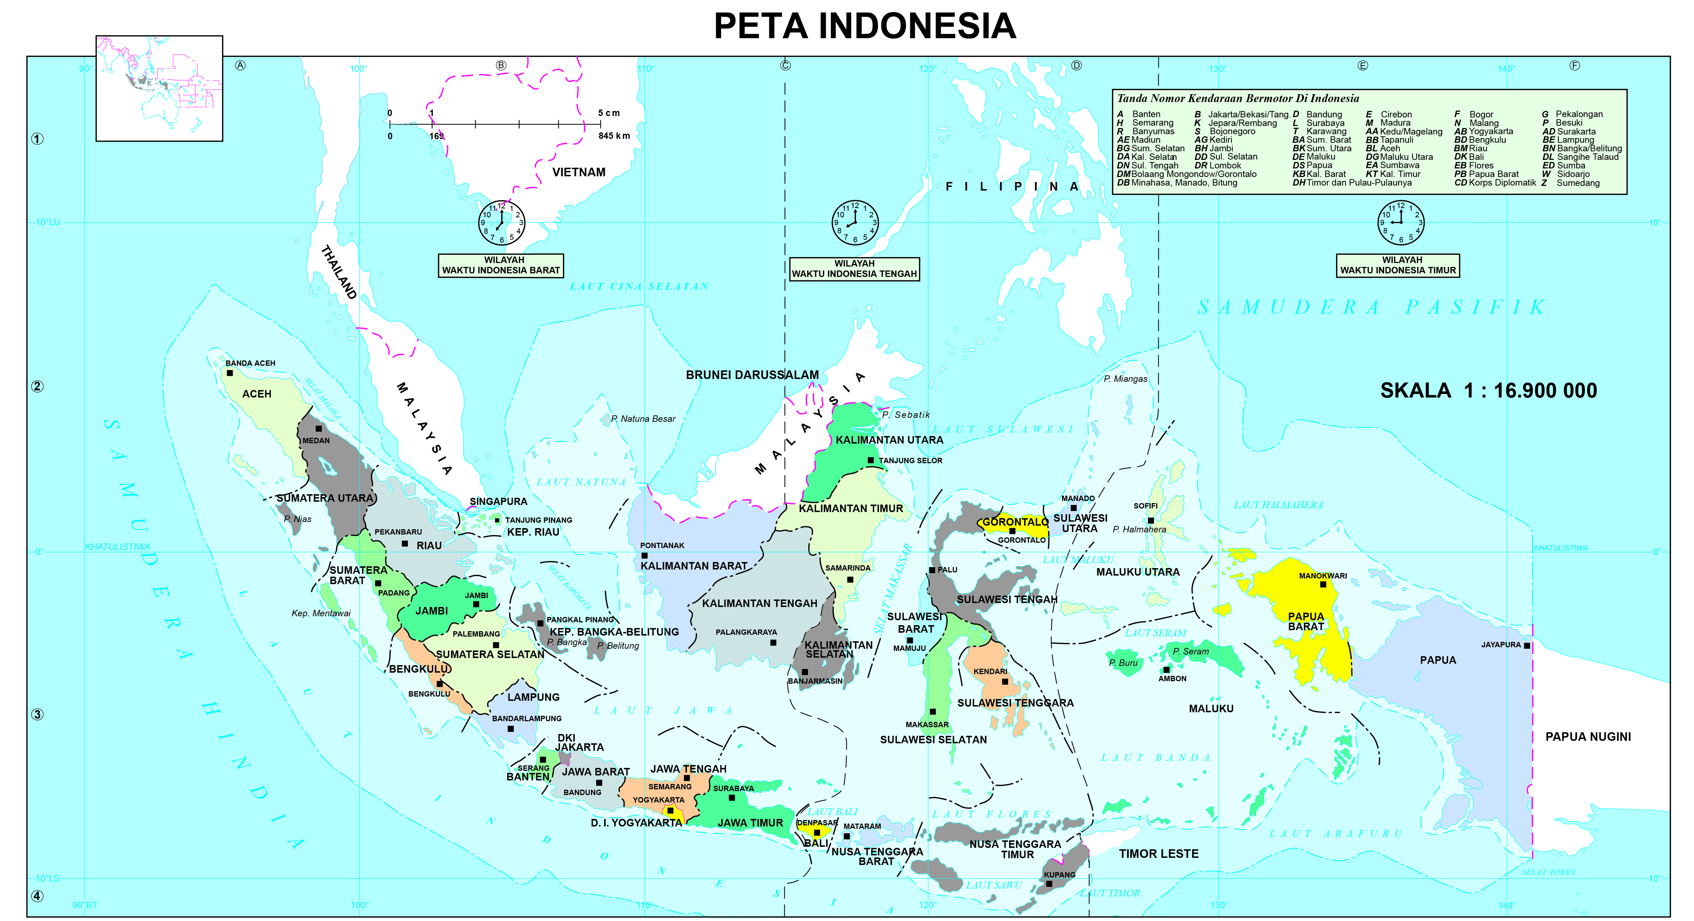
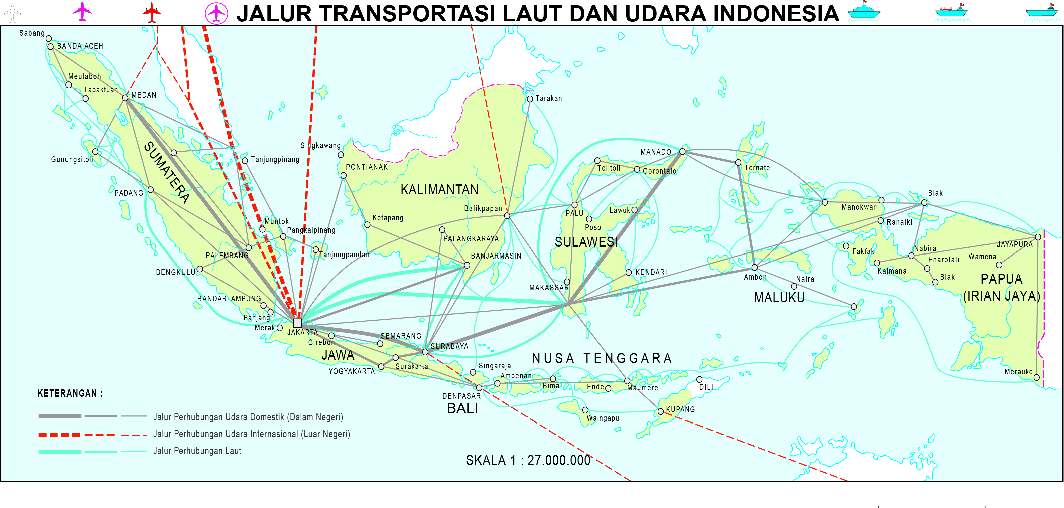

Jenis Peta
1. Peta Umum
2. Peta Khusus

Slide 51
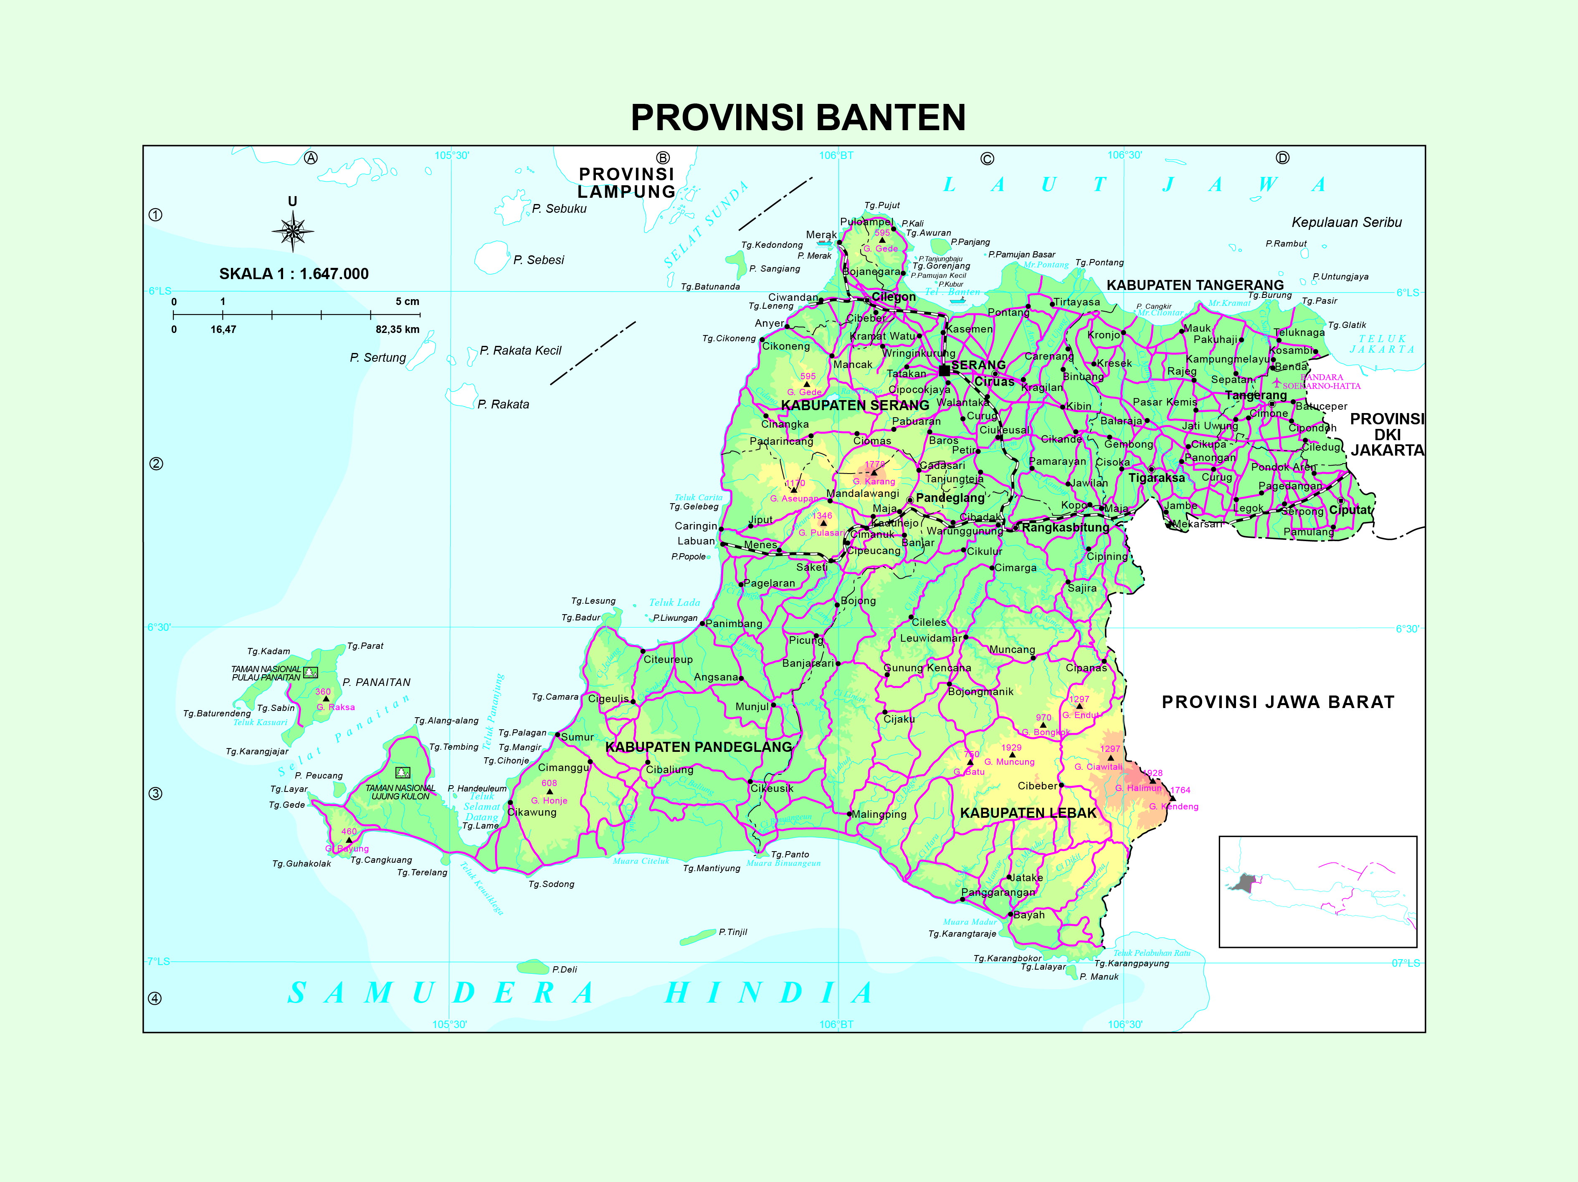
Peta Umum
Peta yang berisi gambaran umum tentang seluruh karakteristik alam ataupun buatan yang ada di permukaan bumi atau di wilayah
tertentu.

Slide 52

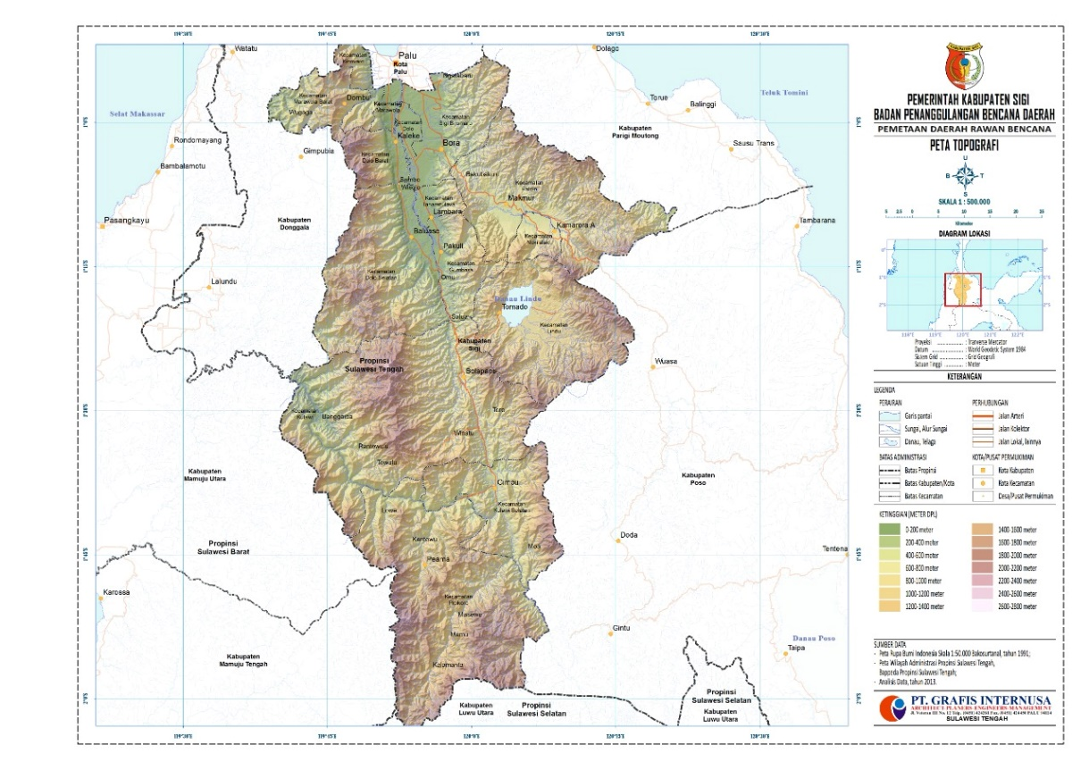
Jenis Peta Umum
Peta Topografi
Gambaran tinggi rendahnya permukaan bumi lengkap dengan ketampakan alamnya, seperti pegunungan, lembah, sungai, danau.

Slide 53

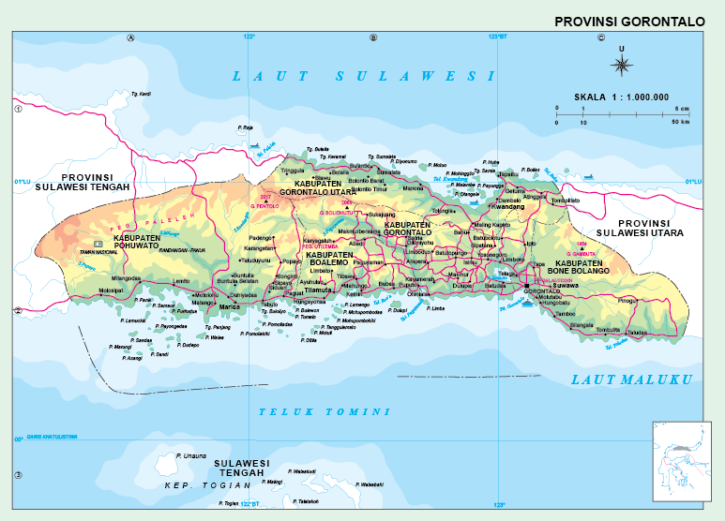
Jenis Peta Umum
Peta Korografi
Gambaran seluruh atau sebagian permukaan bumi secara umum dan biasanya memiliki skala sedang.

Slide 54

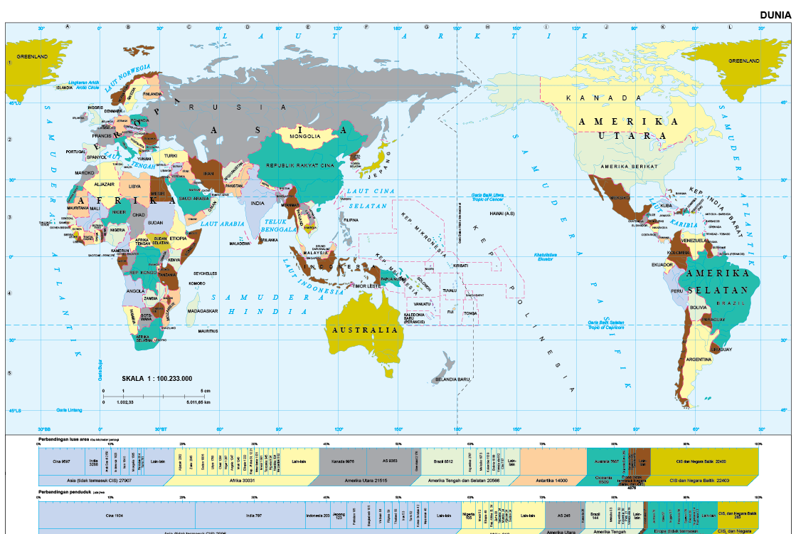
Jenis Peta Umum
Peta Geografi/
Peta Dunia
Peta yang berskala sangat kecil dengan cakupan wilayah yang luas.

Slide 55
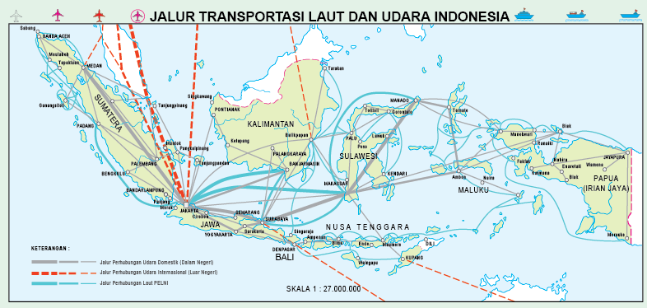
Peta Khusus
Peta yang berisi informasi ketampakan alam tertentu yang sesuai dengan tema pada judul peta.
Disebut juga dengan istilah peta tematik.

Slide 56


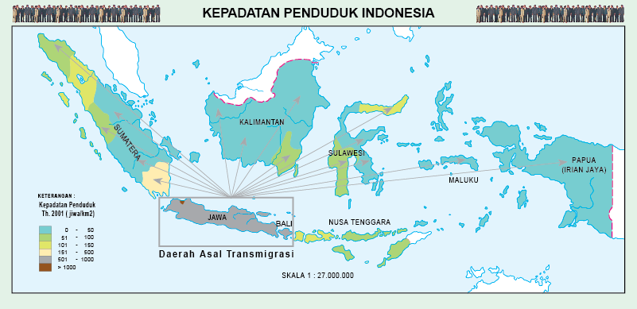
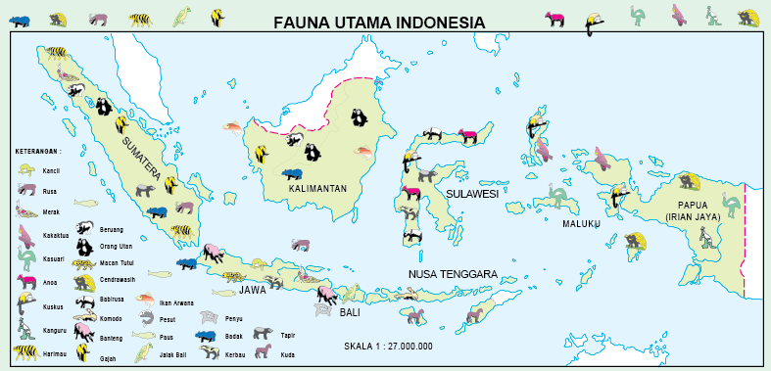
Contoh Peta Khusus
Peta Kepadatan Penduduk
Peta Fauna Utama Indonesia

Slide 57
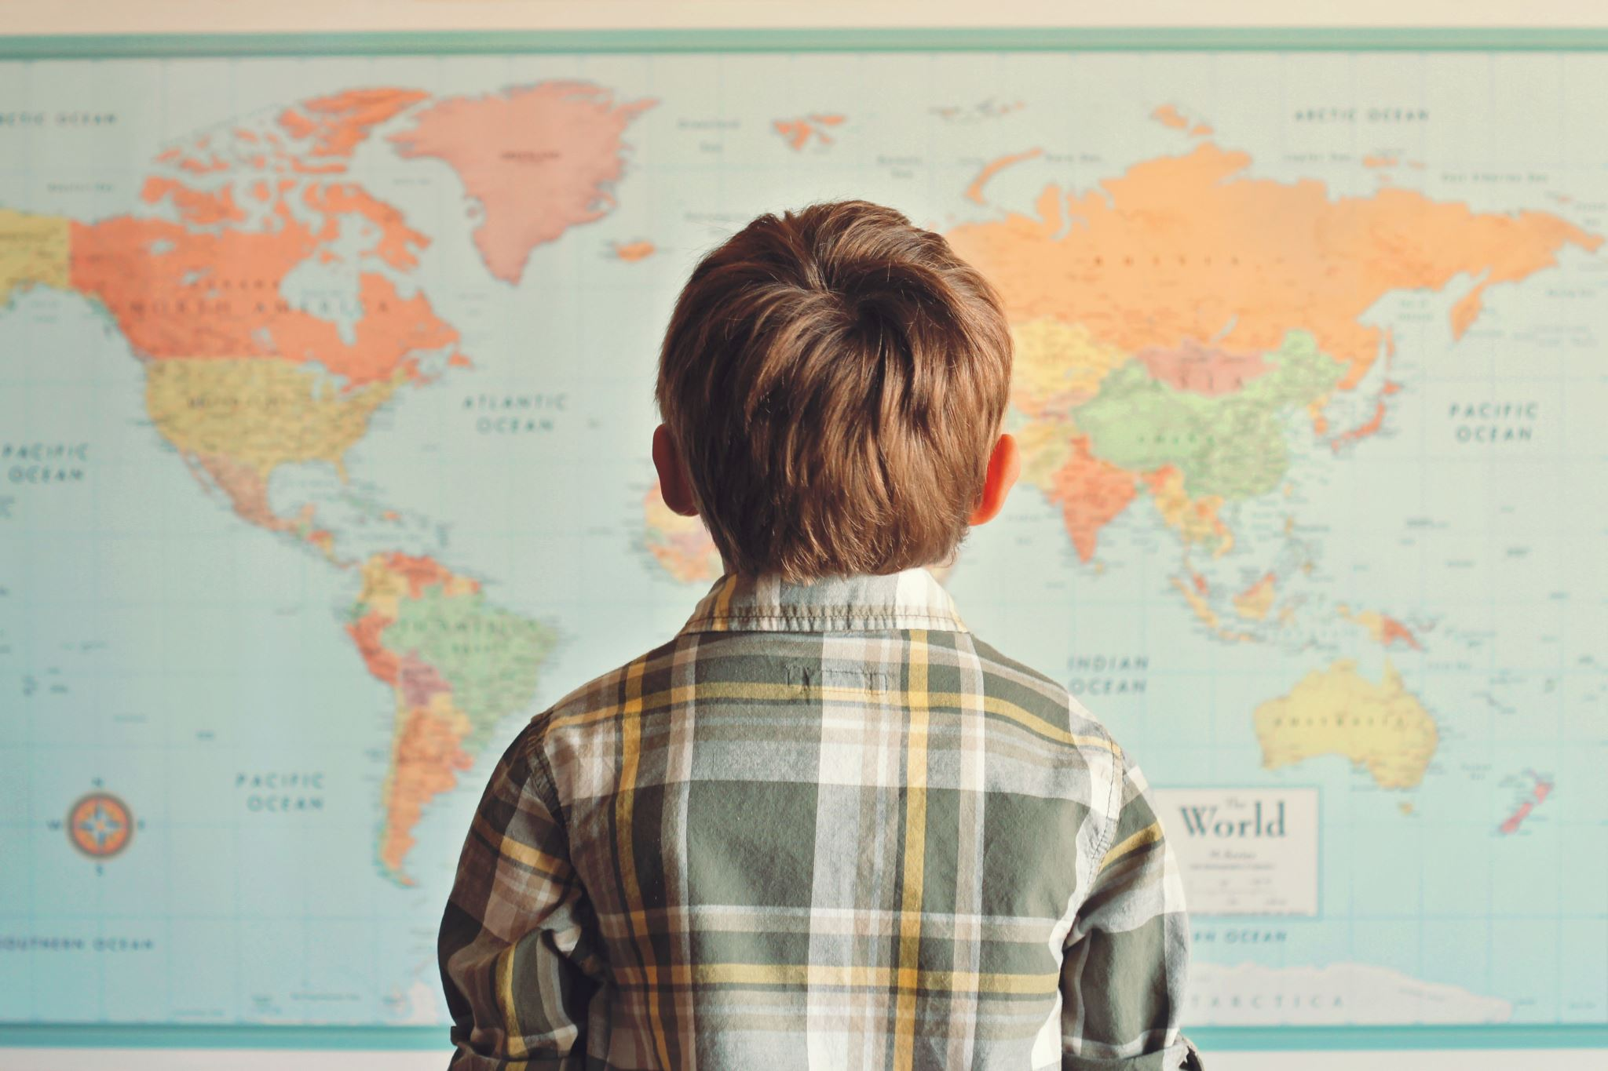
B. Unsur – Unsur Peta
Peta dilengkapi dengan unsur-unsur yang dapat mempermudah seseorang saat membaca dan menggunakannya.

Slide 58
1. Judul Peta
Terletak pada bagian atas peta dan ditulis sesuai dengan isi peta.

Slide 59


2. Legenda
Keterangan yang menjelaskan simbol-simbol pada peta.
Simbol peta digambarkan sesuai dengan ketampakan lokasi aslinya.
Simbol peta merupakan tanda atau gambar yang mewakili ketampakan di permukaan bumi yang terdapat pada peta.

Slide 60
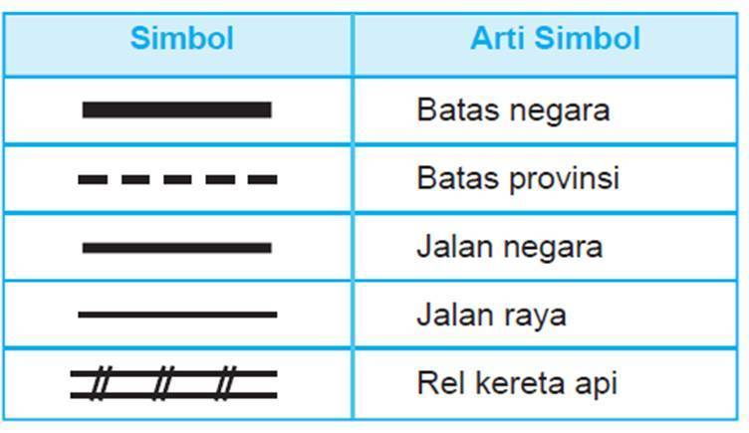
Simbol Garis
lambang berbentuk garis. Simbol garis mewakili objek yang memiliki panjang, seperti jalan negara, jalan kereta api, atau sungai.

Slide 61
Simbol Warna
Warna hijau : wilayah dataran rendah.
tanda yang digunakan untuk menandakan tinggi dan rendahnya suatu wilayah atau kedalaman perairan.
Warna kuning : wilayah dataran tinggi.
Warna coklat : wilayah pegunungan.
Warna biru : laut/perairan. Tua gelapnya warna biru berarti kedalaman perairan.

Slide 62
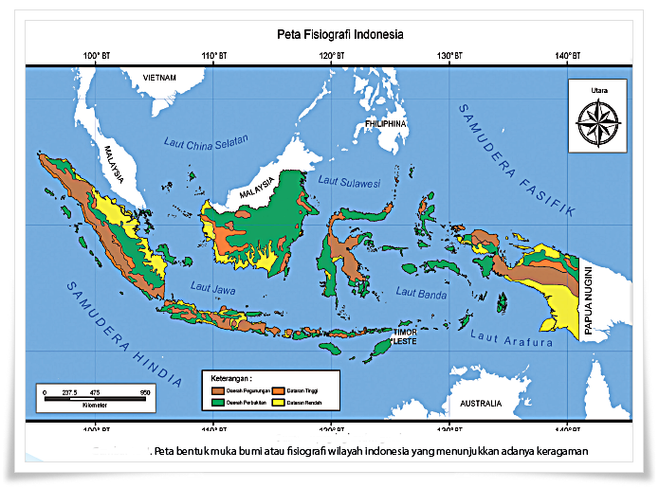
Berikut merupakan contoh simbol warna pada peta.

Slide 63

Simbol Gambar
tanda yang digunakan untuk menandakan objek-objek asli di suatu wilayah.

Slide 64

3. Skala
Ukuran perbandingan jarak pada peta dengan jarak sebenarnya.

Slide 65

4. Orientasi arah mata angin
Dibuat untuk memudahkan membaca letak suatu
tempat pada peta.
Keterangan arah mata angin yang dituliskan pada peta hanya mata angin arah utara saja.

Slide 66
5. Garis astronomis
Digunakan untuk
menunjukkan letak suatu tempat atau wilayah.
Terdiri atas:
Garis lintang
Garis yang melintang dari arah barat–timur atau dari arah timur–barat.
Garis bujur
Garis yang melintang dari arah utara-selatan atau dari arah selatan-utara.

Slide 67
6. Garis tepi
Garis yang menunjukkan batas yang ada di sekeliling peta.

Slide 68

7. Peta sisipan atau inset
Peta berukuran kecil yang disisipkan pada peta
utama.
Fungsi:
Memberikan konteks lokasi peta utama dengan gambaran wilayah yang lebih luas di sekelilingnya.
Memperjelas suatu area pada peta utama.
Menampilkan informasi khusus yang lain.

Slide 69
C. Skala pada Peta
Pada dunia nyata: jarak dinyatakan dalam satuan kilometer (km).
Pada peta: jarak dinyatakan dalam satuan sentimeter (cm).
Skala merupakan salah satu unsur penting dalam peta. Skala adalah ukuran perbandingan jarak pada peta dengan jarak sebenarnya.

Slide 70
Skala Angka
Perbandingan jarak pada peta dengan jarak sebenarnya yang dinyatakan dalam bentuk angka.
Contoh:
Skala 1 : 1.000.000
Artinya: Jarak 1 cm pada peta tersebut sama dengan 1.000.000 cm atau 10 km jarak sebenarnya.

Slide 71
Skala Garis
0
60
120
180
240
km
Perbandingan jarak pada peta dengan jarak sebenarnya yang dinyatakan dalam bentuk garis.
0
1
2
3
4
cm
Pada contoh skala di atas, jarak 1 cm pada peta = 60 km jarak sebenarnya. Jarak 2 cm pada peta = 120 km jarak sebenarnya, dan seterusnya.

Slide 72
D. Membaca Peta
Hal yang perlu diperhatikan:
Perhatikan judul peta.
Semua simbol dan informasi yang ada pada peta perlu dipahami dengan baik.
Arah mata angin yang tertera perlu diperhatikan agar tidak salah membaca peta.

Slide 73
Hal yang perlu diperhatikan:
Perhatikan skala peta yang digunakan. Skala dapat menggambarkan luas dari suatu wilayah pada peta.
Perhatikan juga ketampakan alam yang digambarkan dengan simbol dan warna-warna yang tertera pada peta.

Slide 74

Contoh pembacaan peta
Laut Jawa ada di sebelah utara Provinsi Jawa Barat dan Provinsi Banten.
Peta tersebut menunjukkan wilayah Provinsi Jawa Barat.
Provinsi Banten ada di sebelah barat Provinsi Jawa Barat.

